Slide 1
Bµi 11
PHÐP TRõ TRONG PH¹M VI 10
TIẾT 1

Slide 2
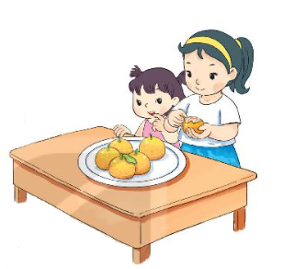
Bớt đi còn lại mấy?
a)
Bớt 1 quả,
còn lại mấy quả?
6 – 1 = 5
sáu trừ một bằng 5
Dấu trừ: –

Slide 3
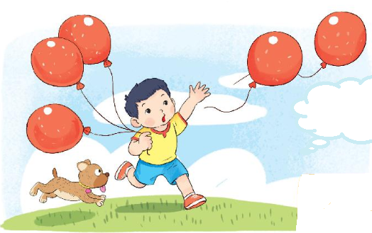
Bay mất 2 quả, còn lại mấy quả bóng?
5 – 2 = 3
Năm trừ hai bằng 3

Slide 4
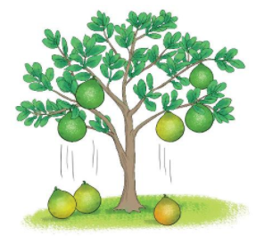
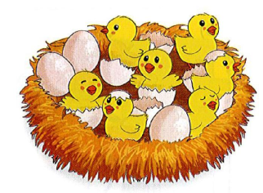
1
Số
?
a) Còn lại mấy quả bưởi trên cây?
– =
8
?
?
3
5
b) Còn mấy quả trứng chưa nở?
– =
10
?
?
7
3

Slide 5
2
Số
?
7 – 2 =
?
5
7 – 5 =
?
2
8 – 5 =
?
3
6 – 4 =
?
2
9 – 4 =
?
5

Slide 6
12
9
3
6

